Slide 1



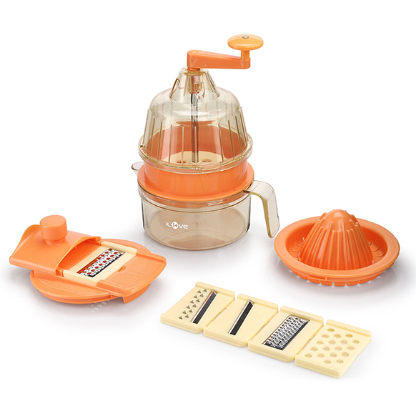
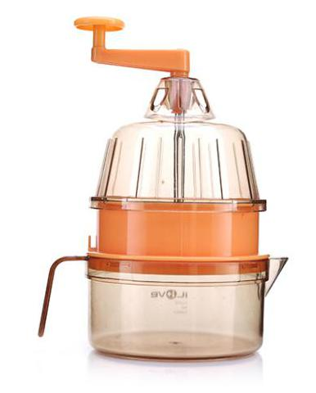
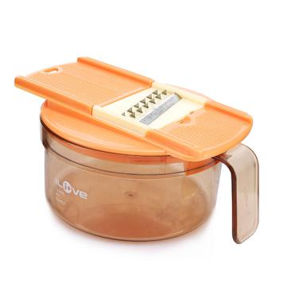
订购品，尚有部分库存。
出完库存不再备货，再订货需起订量
LF-G009
手摇式多功能食物处理器
市场参考价：148.00
批发价：42.00
规格：18.5×14×25cm
材质：ABS+PS
装箱明细：12pcs/箱
功能简介：
1.食品级材质，安全环保。
2.手摇式食物处理，可以切出花式片状，丝状的食材。
3.多种食物处理配件随意组合，方便更换，省力高效。

